Slide 1
مملكة البحرين
وزارة التربية والتعليم
مدرسة سافرة أ / ع للبنين
اسم الطالب : جياب يحي محسن
الصف : الثالث الاعدادي
الرقم الشخصي : 051022133
درس الرابطة التساهمية

Slide 3
الرابطة التساهمية

Slide 4
النشاط الاستهلالي
اكتب التمثيل النقطي لذرة الفلور التي عدده الذري 9
F

Slide 5
هدف الدرس
أن يتعرف الطالب على الرابطة التساهمية وأنواعها

Slide 6
نشاط
العنصر | الكلور cl
العدد الذري
التوزيع الالكتروني
نوع العنصر ( فلز – لا فلز )
سلوك العنصر اثناء التفاعل (يفقد – يكتسب )
17

Slide 7
الرابطة الكيمائية بين ذرتين كلور
Cl
Cl
17
17

Slide 8
أقرأ القصة التالية جيدًا
أحمد و عبد الله صديقان في
الصف الثالث الإعدادي يمارسان لعبة
كرة القدم في أوقات فراغهما ,,وعليهم شراء كرة بدينارين , وكان لدى أحمد ديناراً واحد
ولدى عبد الله دينارًا واحدًا
كيف تقوم بحل المشكله
حل المشكلات

Slide 10
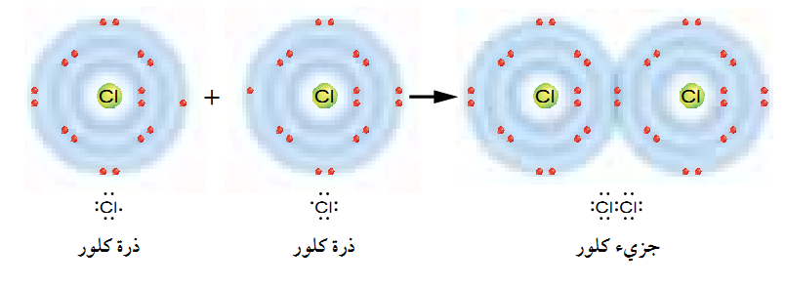

Slide 11
الرابطة التساهمية

Slide 12
الرابطة التساهمية
هي الرابطة التي تنشأ بين الافلزات حيث تشارك كل ذرة بالكترون او اكثر .

Slide 13
وضح بالرسم الرابطة بين ذرتين هيدروجين H
1

Slide 15
أنواع الروابط التساهمية
رابطة تساهمية أحادية
رابطة تساهمية ثنائية
رابطة تساهمية ثلاثية

Slide 16
الرابطة التساهمية الأحادية
هي الرابطة التي تنشأ بين اللافلزات حيث تشارك كل ذرة بالكترون واحد

Slide 17
الرابطة التساهمية الثنائية
الرابطة في الاكسجين

Slide 18
الرابطة التساهمية الثنائية
الرابطة في الاكسجين
هي الرابطة التي تنشأ بين اللافلزات حيث تشارك كل ذرة بالكترونين

Slide 19
الرابطة التساهمية الثنائية

Slide 20
الرابطة التساهمية الثلاثية
الرابطة في النيتروجين

Slide 21
الرابطة التساهمية الثلاثية
الرابطة في النيتروجين
هي الرابطة التي تنشأ بين اللافلزات حيث تشارك كل ذرة ب 3 الكترونات

Slide 22
س1 : أكتب المصطلح العلمي :
( ) رابطة تنشأ بسبب التجاذب بين بين اللافلزات حيث تشارك كل ذرة بثلاث الكترونات
س2: حدد نوع الرابطة في كلا مما يأـي :
جزئ النيتروجين :..................................................
ثاني أكسيد الكربون ..............................................................
جزئ الاكسجين : .....................................................................
س3 ارسم الرابطة بين ذرتين نيتروجين علما بان العدد الذري للنيتروجين =7

